Slide 1
第2讲 数据的存储表示和运算
—简单的算术运算和表达式

Slide 2
学习内容
 算术运算符
 增1和减1运算符
 表达式与赋值中的自动类型转换
 强制类型转换运算符
 常用的标准数学函数

Slide 3
运算符（ Operator ）
详见附录C
常见的运算符
  算术运算符
  赋值运算符
  类型强转
  关系运算符
  逻辑运算符
  增１和减１
  位运算符

Slide 4
C运算符和表达式
（Operator and Expression）
何谓运算符和操作数?
  Example:
W + Z
操作数(Operand)
操作数(Operand)
运算符(Operator)

Slide 5

算术运算符和表达式
Arithmetic Operators
Addition (+)
Modulus (%)
Subtraction (-)
Division (/)
Multiplication (*)

Slide 6
除法（Division）
  Example:
W / Z
整数除法
(Integer Division)
W and Z are integers
浮点数除法
(Floating Division)
W or Z or both are floats

Slide 7
整数除法（Integer Division）
  Example:
11 / 5 = 2
an integer
∴ the result is also an integer
an integer

Slide 8
实数除法（Floating Division）
  Example:
11.0 / 5 = 2.2
a float
the result is a float
an integer

Slide 9

求余（Modulus）
It returns the remainder that occurs after performing the division of 2 operands
Rule:
  操作数必须是整数
  Operands must be integers
注意！

Slide 10
求余（Modulus）
  Example:
11 % 5 = 1
the result is the remainder of 11/5
2
an integer
5
11
result
10
remainder
1
an integer

Slide 11

求余（Modulus）
  Example:
-11 % 5 = -1
the result is the remainder of -11/5
-2
an integer
5
-11
result
-10
remainder
-1
an integer

Slide 12
求余（Modulus）
  Example:
11 % -5 = 1
the result is the remainder of 11/-5
-2
an integer
-5
11
result
10
remainder
1
an integer

Slide 13
求余（Modulus）
  Example:
11.0 % 5 = ?
a float
INVALID!
注意！
an integer

Slide 14
算术表达式
（Arithmetic Expression）
当算术表达式包含两个或两个以上的算术运算符时
首先要确定运算顺序
所有的运算符都有一个优先级（ Order of Precedence ）

Slide 15
算术表达式
（Arithmetic Expression）
优先级（Order of Precedence）
High: * / %
Low: + -
不同优先级时的运算顺序：
——从高到低
相同优先级时的运算顺序：
——算术运算符为左结合（从左到右）

Slide 16
算术表达式
（Arithmetic Expression）
  Example:
2.5 + 6 – 2 * 2 =
?
4.5
2.5 + 6 –
4
8.5
– 4
4.5

Slide 17
算术表达式
（Arithmetic Expression）
巧妙使用圆括号改变运算顺序
  从内往外运算
  Example:
( 9 – ( 3 + 2 ) ) * 3 = ?

Slide 18
算术表达式
（Arithmetic Expression）
  Example:
( 9 – ( 3 + 2 ) ) * 3 = ??
– 5
12
4
∴ ( 9 – ( 3 + 2 ) ) * 3 = 12

Slide 19



算术混合运算

Slide 20

【例】计算并输出一个三位整数的个位、十位和百位数字之和
  关键是如何分离个位、十位、百位数字？
153 % 10 = 3
153 / 100 = 1
153 - 1*100 = 53
53 / 10 = 5

Slide 21
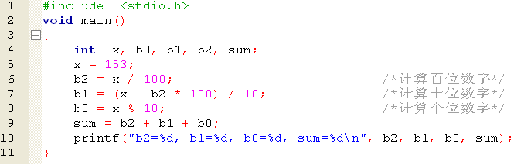

【例】计算并输出一个三位整数的个位、十位和百位数字之和

Slide 22
赋值语句
（Assignment Statement）
三种赋值形式:
Simple——简单赋值
Multiple——多重赋值
Shorthand——简写的复合赋值

Slide 23
变量的赋值
简单赋值（Simple Assignment）:
变量 = 表达式 ;
多重赋值（Multiple Assignment）:
变量1 = 变量2 = 表达式 ;

Slide 24
复合的赋值运算符
（Combined Assignment Operators）
Syntax:
变量x = 变量x 运算符op 表达式 ;
变量x 运算符op = 表达式;
这种形式看起来更直观，且执行效率一般也更高一些

Slide 25
复合的赋值运算符
（Combined Assignment Operators）
  Example:
  num = num + 5;
15
20
num
→15 + 5
→20
  Example:
  num += 5;
similar to num = num + 5
shorthand assignment operator

Slide 26
已知 int a = 3;
执行 a += a -= a * a 后，变量a的值？
a += a -= a * a
a += a -= 9
a += -6
a = -12
3
-6
-12
执行 a += a -= a *= a 后，变量a的值？
a += a -= a *= a
a += a -= 9
a += 0
a = 0
9
0
0
3

Slide 27
复合的赋值运算符
（Combined Assignment Operators）
Operation | Examples of expression | Description
+= | num += 5; | num = num + 5;
-= | num -= 5; | num = num – 5;
*= | num *= 5; | num = num * 5;
/= | num /= 5; | num = num / 5;
%= | num %= 5; | num = num % 5;
简写的复合赋值（Shorthand Assignment）

Slide 28
增1和减1运算符
(Increment and Decrement)
n++，n--，++n，--n
  ++让参与运算的变量加1，--让参与运算的变量减1
  作为后缀(postfix)运算符时，先取n的值，然后加/减1
m = n;
m = n++;
n++;

Slide 29
增1和减1运算符
(Increment and Decrement)
n++，n--，++n，--n
  ++让参与运算的变量加1，--让参与运算的变量减1
  作为后缀(postfix)运算符时，先取n的值，然后加/减1
  作为前缀(prefix)运算符时，先加/减1，然后取n的值
n++;
m = ++n;
m = n;

Slide 30
前缀（ Prefix ）增1和减1运算符
  Example:
  j = ++i - 2
similar to
i = i + 1;
j = i – 2;
5
6
i
??
4
j

Slide 31
后缀（Postfix）增1和减1运算符
  Example:
  j = i++ - 2
similar to
j = i – 2;
i = i + 1;
5
6
i
??
3
j

Slide 32
后缀（Postfix）增1和减1运算符
  int a=3;
  printf("%d", -a++);
similar to
printf("%d", -a);
a = a + 1;
4
3
a

Slide 33
增1和减1运算符
(Increment and Decrement)
良好的程序设计风格提倡：
在一行语句中，一个变量只能出现一次增1或者减1运算
  过多的增1和减1运算混合，不仅可读性差，而且因为编译器实现的方法不同，导致不同编译器产生不同的运行结果

Slide 34
表达式与赋值中的自动类型转换
相同类型数据的运算结果，还是该类型
不同类型数据的运算结果，是两种类型中取值范围大的那种
  long double > double > float > long > int > short > char
double
float
高
long
低
unsigned
int
char，short

Slide 35
表达式与赋值中的自动类型转换
取值范围小的类型赋值给取值范围大的类型是安全的
反之是不安全的
  若大类型的值在小类型能容纳的范围之内，则平安无事
  但是浮点数转为整数，会丢失小数部分，而非四舍五入
  反之转换后的结果必然是错误的，具体结果与机器和实现方式有关
  避免如此使用，好的编译器会发出警告
注意！

Slide 36
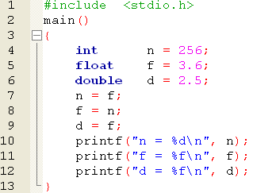

表达式与赋值中的自动类型转换
【例】下面程序演示了赋值中的类型转换

Slide 37
自动类型转换与强制类型转换运算符
强转（Casting）可以消除从大到小的警告
通过下面方式把表达式的值转为任意类型
(类型)表达式
  Example:
  int x = 10;
float y;
y = (float)x;
不改变x
10
x
10.000000
??
(float)10
y
10.000000

Slide 38
两个整数运算的结果
还是整数，不是浮点数
  Example:
  int total, number;
float average;
…
average = total / number;
total
15
15 / 2
number
2
7
??
7.000000
average

Slide 39
  Example:
  int total, number;
float average;
…
average = (float)total / number;
total
15
15.000000 / 2
number
2
7.500000
7.500000
??
average

Slide 40
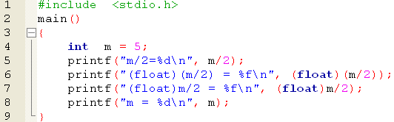
【例】演示类型强转运算符
m/2 = 2
(float)(m/2) = 2.000000
(float)m/2 = 2.500000
m = 5

Slide 41
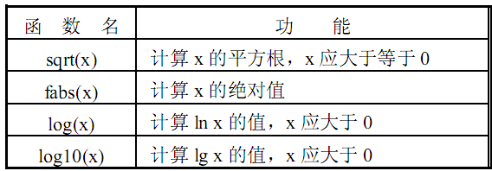
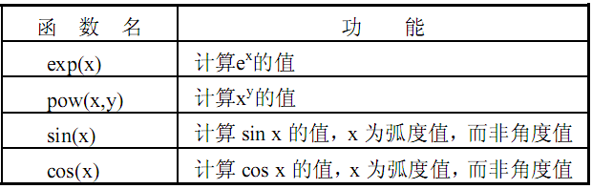
常用的标准数学函数

Slide 42


【例】计算三角形面积
area = sqrt(s * (s - a) * (s - b) * (s - c))
area = sqrt(s(s-a)(s-b)(s-c))
s = 0.5 * (a + b + c)
s = 1.0/2 * (a + b + c)
s = (a + b + c) / 2.0
s = (float)(a + b + c) / 2
s = 1/2 * (a + b + c)
s = (float)((a + b + c) / 2)
注意！

Slide 43
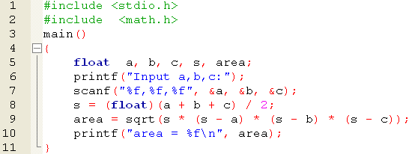
【例】计算三角形面积
Input a,b,c:3,4,5↙
area = 6.000000

Slide 44
作业
每周作业请登录itc.hzau.edu.cn
学生以学号登陆itc.hzau.edu.cn，密码是123456
截止都是每一周周日晚上10点
实验时间和地点安排
每天白天、晚上大家都可以去逸夫楼C座102机房上机，晚上
9:30关门。
说明
有实验的那一周就做实验，没有实验的那一周就做作业

